Slide 1
Сегодняшний ландшафт энергетической отрасли региона ЦАРЭС
Энергетический инвестиционный форум ЦАРЭС
28 ноября, г. Тбилиси, Грузия
Мартин Соммерсет Джаер, АБР

Slide 2
Для чего мы здесь все собрались?
?

Slide 3
Для чего мы здесь все собрались?
ЦУР 7: Обеспечение всеобщего доступа к недорогим, надежным, устойчивым и современным источникам энергии для всех
United Nation’s Sustainable Development Goals (SDGs)

Slide 4
Для чего мы здесь все собрались?
ЦУР 7: Обеспечение всеобщего доступа к недорогим, надежным, устойчивым и современным источникам энергии для всех.
ЦУР 13: Борьба с изменением климата
Цели в области устойчивого развития ООН (ЦУР)

Slide 5
Для чего мы здесь все собрались?
SDG 7: Обеспечение всеобщего доступа affordable, reliable, sustainable and modern к источникам энергии.
United Nation’s Sustainable Development Goals (SDGs)

Slide 6
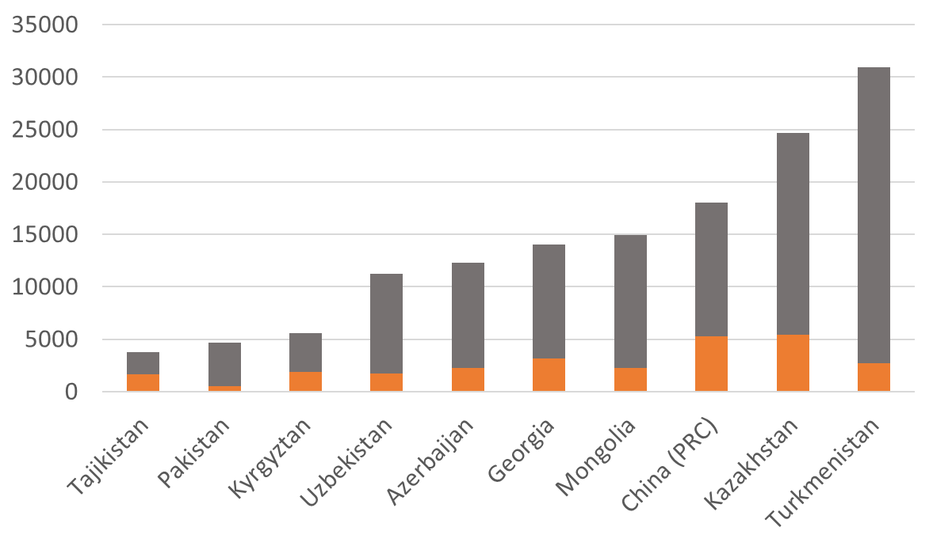
Как обстоят дела в регионе с обеспечением всеобщего энергоснабжения?
Общее конечное потребление энергии на душу населения в регионе ЦАРЭС
KWh
Отопление, транспорт, промышленность* ++
Электричество
Source: www.iea.org * 1 GJ=277kwh

Slide 7
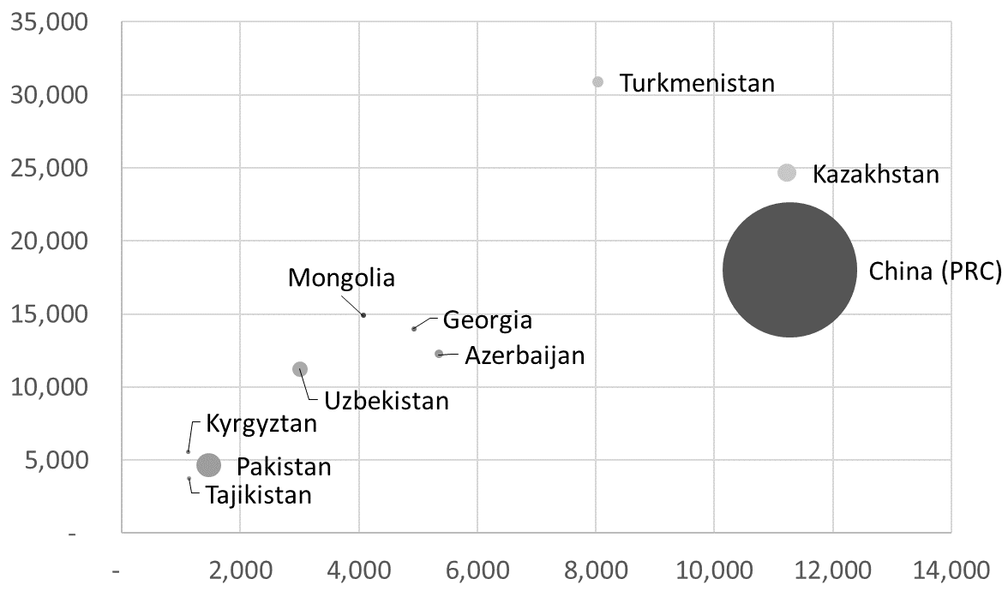
Энергетика vs экономическое развитие
Потребление энергии на человека в сравнении с доходом в странах ЦАРЭС
KWh
Доход на душу населения
Source: www.iea.org

Slide 8
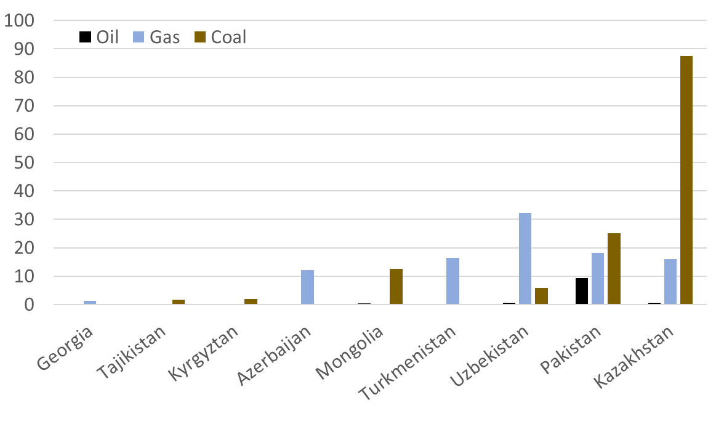
Насколько экологична энергетика в регионе?
Годовые выбросы CO2 от производства электрической и тепловой энергии в ЦАРЭС
Млн. т CO2
Всего: ~250 млн. тонн выбросов CO2 от выработки электроэнергии и тепла в регионе (без учета КНР)
Source: www.iea.org

Slide 9
Конкурентное предложение по экологичной энергии?
(Ниже приведена картинка, сгенерированная искусственным интеллектом по запросу «Будущее энергетики, вырабатываемой в регионе ЦАРЭС на ископаемом топливе» ©Dall-E)

Slide 10
Конкурентное предложение по экологичной энергии?
(Ниже приведена картинка, сгенерированная искусственным интеллектом по запросу «Будущее энергетики, вырабатываемой в регионе ЦАРЭС на ископаемом топливе» ©Dall-E)
Оперативное развёртывание
Усовершенствованная
энергетическая безопасность
Долгосрочная экономия средств
Преимущества для здоровья и
климата

Slide 11
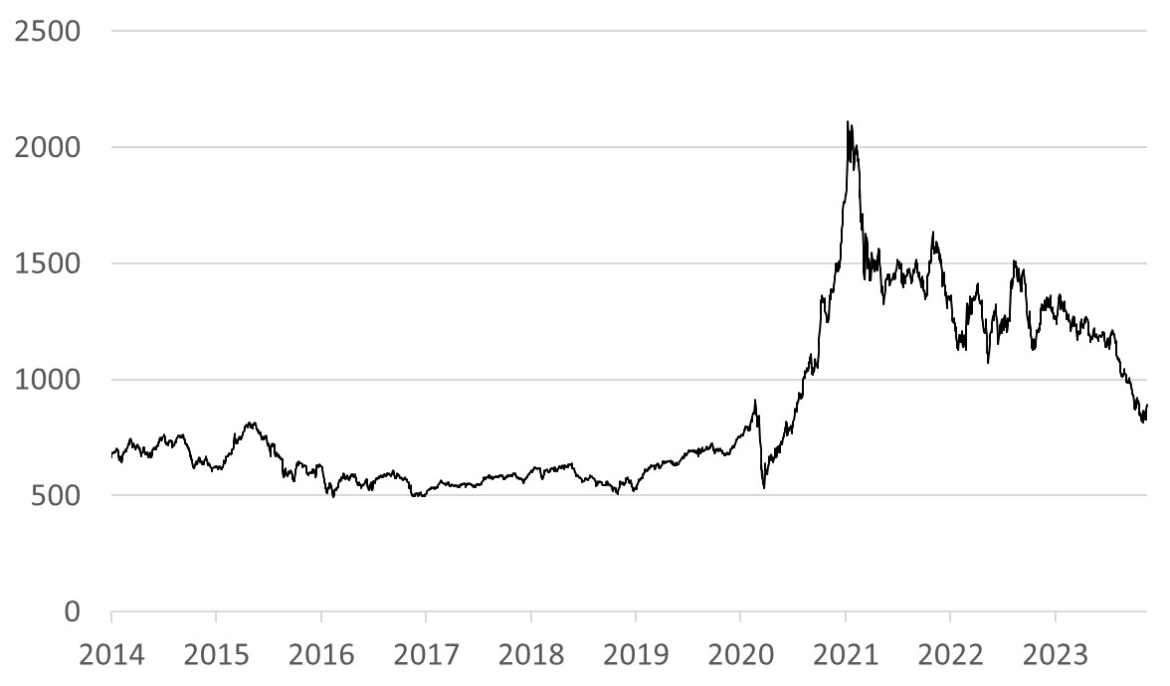
Реалии рынка: Влияние глобальных колебаний рынка на возобновляемую энергетику
Глобальный индекс фондового рынка по чистой энергии
Source: Tradingeconomics.com

Slide 12
Реалии рынка: Влияние глобальных колебаний рынка на возобновляемую энергетику
Глобальный индекс фондового рынка по чистой энергии
Эйфория!!
Source: Tradingeconomics.com

Slide 13
Реалии рынка: Влияние глобальных колебаний рынка на возобновляемую энергетику
Глобальный индекс фондового рынка по чистой энергии
Реальность
Source: Tradingeconomics.com

Slide 14
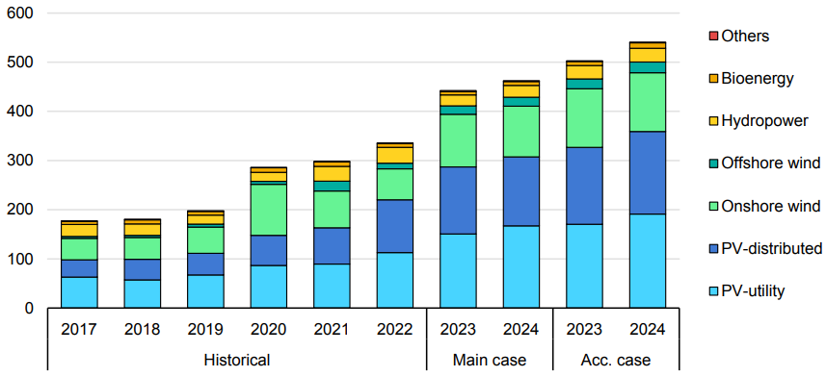
Эйфория: Рекордно высокое развертывание источников возобновляемой энергетики в мире
Чистый прирост мощности возобновляемых источников электроэнергии по технологиям, на глобальном уровне
GW
Historical
Forecast
Source: www.iea.org

Slide 15
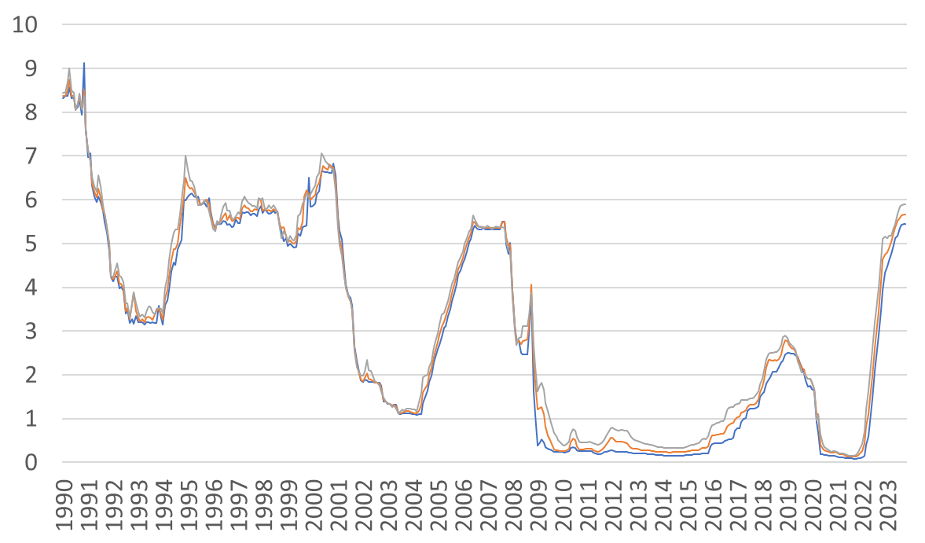
Реальность: Процентные ставки и инфляция цен
Процентные ставки в долларах США (LIBOR и SOFR)
%
Самые высокие процентные ставки за последние 23 года.

Slide 16
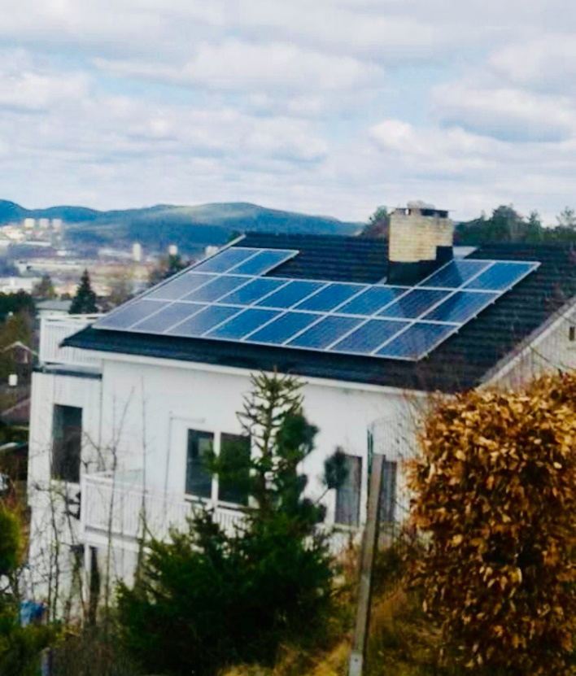
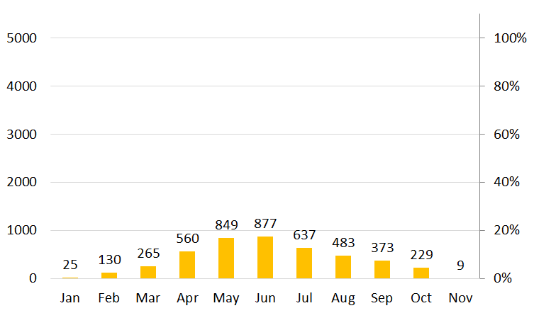
Реальность: Непостоянство выработки электроэнергии из возобновляемых источников
Крыша дома с солнечными батареями мощностью 5,3 кВт в умеренном климате. Производство и потребление
кВт/ч

Slide 17
Реальность: Непостоянство выработки электроэнергии из возобновляемых источников
Крыша дома с солнечными батареями мощностью 5,3 кВт в умеренном климате. Производство и потребление
кВт/ч

Slide 18
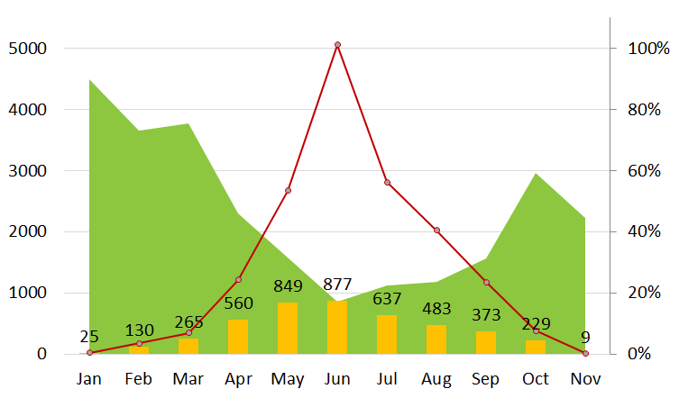
Реальность: Непостоянство выработки электроэнергии из возобновляемых источников
Крыша дома с солнечными батареями мощностью 5,3 кВт в умеренном климате. Производство и потребление
кВт/ч
Доля солнечной энергии
Потребление

Slide 19
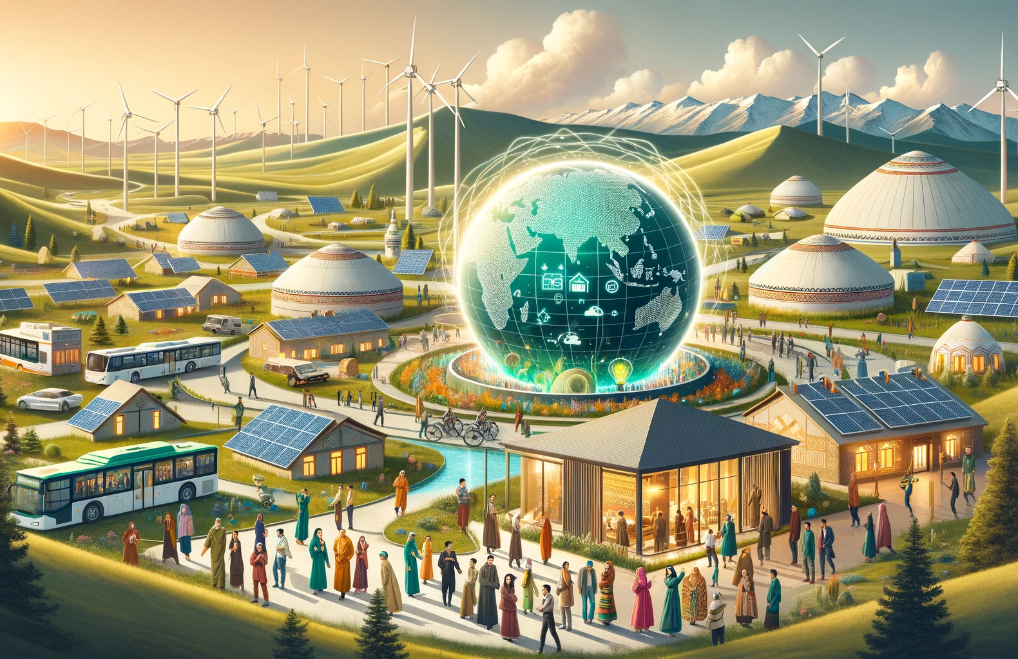
Заглядывая в будущее:
(Ниже приведена картинка, сгенерированная искусственным интеллектом по запросу «Устойчивое энергетическое будущее в регионе ЦАРЭС» ©Dall-E)

Slide 20
Заглядывая в будущее:
(Ниже приведена картинка, сгенерированная искусственным интеллектом по запросу «Устойчивое энергетическое будущее в регионе ЦАРЭС» ©Dall-E)
Балансировка нагрузки/хранение
Ответные меры на спрос
Региональная взаимосвязанность

